Slide 1

Antibiothérapie sous-cutanée Recommandations de bonnes pratiques cliniques SPILF/SFGG 2025
Jeu de diapositives réalisé par le comité des référentiels de la SPILF
le 11/03/2026

Slide 2
Introduction/contexte
Objectifs de ces recommandations :
Préciser le rationnel PK/PD
Définir les indications et non indications
Statuer sur les antibiotiques utilisables par voie SC
Etablir les modalités d’administration et de surveillance
Rappeler les aspects réglementaires (prescription hors AMM)

Slide 3
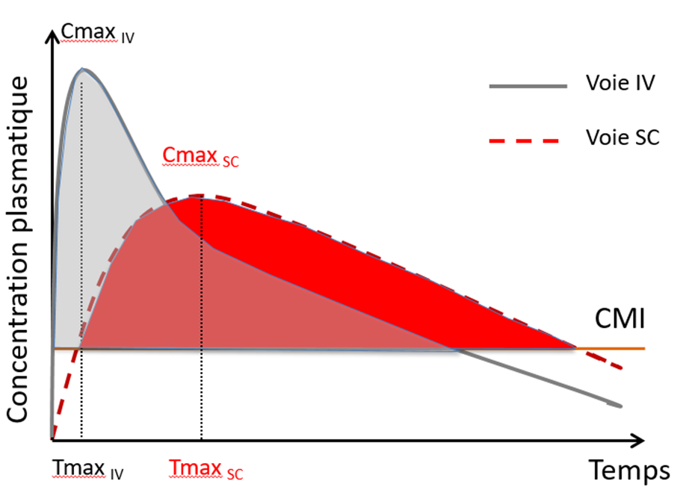




Rationnel pharmacocinétique
Comparaison SC vs IV
Biodisponibilité ~ 100%
Cmax  - Tmax 
Aire sous la courbe ➔
T > CMI ➔
Ne pas utiliser la voie SC pour les antibiotiques concentration dépendants

Slide 4



Indications
La voie orale est toujours à privilégier (dans la mesure du possible).
La voie SC est une alternative pragmatique lorsque les voies orale, IV et/ou IM sont impossibles ou inappropriées :
Capital veineux précaire
Agitation/confusion
Soins de conforts
Troubles de la déglutition
Anticoagulation efficace (IM contre-indiquée)
Facilitation du retour à domicile/soins ambulatoires
Nécessité d’une antibiothérapie parentérale prolongée (suppressive notamment)

Slide 5
Contre-indications
Infection grave (absorption retardée et/ou moindre favorisée par la vasoconstriction)
Dermatose étendue ou lymphoedème important aux sites de pose de cathéter SC

Slide 6
Antibiotiques utilisables par voie SC
Grade | Molécules | Commentaire
Grade A | Ceftriaxone | Données pharmacocinétiques et cliniques de bonne qualité; aucune réserve en terme d’efficacité et de tolérance.
Grade B | Benzathine pénicilline, Céfazoline, Ertapénème, Méropénème, Pipéracilline-Tazobactam, Témocilline | Données pharmacocinétiques de bonne qualité, données cliniques limitées; peu de réserves en terme d’efficacité et de tolérance.
Grade C | Téicoplanine Sur avis spécialisé: Amoxicilline, Amoxicilline-acide clavulanique, Céfépime, Ceftazidime, Daptomycine | . Teicoplanine: données pharmacocinétiques de bonne qualité, données cliniques limitées; pas de réserve en terme d’efficacité, tolérance variable. . Avis spécialisé requis pour les autres antibiotiques car données pharmacocinétiques et cliniques limitées; peu de réserves en terme d’efficacité et de tolérance.
EXCLUS | Aminosides | Risques de nécrose cutanée et/ou d’inefficacité (antibiotiques concentration dépendants)

Slide 7





La référence: la ceftriaxone
100%
Bio-disponibilité
Administration
Tolérance
Excellente absorption par voie SC, comparable à la voie IV.
Alternative de choix si les voies IV et IM sont impossibles.
Possibilité de débuter le traitement d’emblée en SC.
Effets indésirables locaux (douleur, induration) modérés, transitoires et réversibles chez 20% des patients.
Note : Usage "Hors AMM" mais encadré par la recommandation.

Slide 8


Cas particuliers
Teicoplanine
Benzathine Pénicilline G
Dose de charge IV impérative : Pendant 48h avant le relais SC.
Alternative à la voie IM (souvent douloureuse).
Surveillance : Dosages plasmatiques résiduels indispensables pour ajuster la posologie.
Technique : Injection SC directe.
Risque d'effets indésirables locaux plus élevé qu'avec les bêta-lactamines.
Pré-requis : Anesthésie locale préalable (lidocaïne SC) au site d'injection pour limiter la douleur.

Slide 9


Modalités pratiques de perfusion
Dilution
Durée & Méthode
À Éviter
Utiliser les mêmes dilutions et posologies que pour la voie intraveineuse
(50cc de NaCl 0.9% ou G5%).
Perfusion gravitaire recommandée. Durée : 20 à 30 minutes (objectifs: réduire la douleur et favoriser l'absorption).
Pas d'injection directe en bolus (hors benzathine pénicilline),
sauf si absence d’alternative et rapport bénéfice/risque jugé favorable

Slide 10
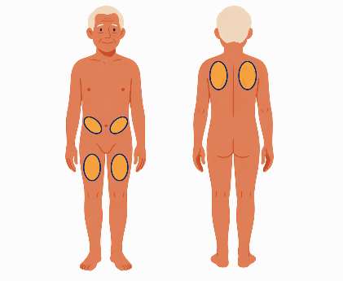
Sites d’administration
Zones Privilégiées
Utiliser les sites riches en tissu adipeux sous-cutané :
Face externe des cuisses.
Paroi abdominale (en évitant la zone péri-ombilicale).
Région de la scapula (omoplate).
Rotation des sites : Indispensable pour prévenir lipodystrophies et indurations.

Slide 11
Surveillance
Surveillance quotidienne du point de ponction (rougeur, chaleur, douleur, nécrose).
Arrêt immédiat si réaction locale importante.
Durée cathéter : Maximum 5 jours sur le même site.
Anticoagulants : Vigilance accrue (risque d'hématome), mais pas de contre-indication formelle.
Pharmacovigilance : Déclaration à faire obligatoirement en cas d’effet indésirable grave.

Slide 12

Cadre réglementaire
Prescription & Traçabilité
L'administration SC d'antibiotiques est une pratique "Hors AMM". Elle engage la responsabilité du prescripteur.
Obligations du Médecin :
Information du patient (ou de sa personne de confiance) sur le caractère hors AMM et les risques/bénéfices.
Accord du patient (ou de sa personne de confiance) tracé dans le dossier médical.
Protocole dédié à rédiger en établissement de santé.
Mention sur l'ordonnance pour les prescriptions ambulatoires :
Modalité d'administration hors AMM, validée après information et accord du patient de la balance bénéfice/risque favorable, en accord avec les recommandations de bonnes pratiques cliniques SPILF/SFGG 2025 de l'antibiothérapie sous-cutanée, et avec la lettre aux professionnels de santé de l'ANSM de novembre 2019

Slide 13
Modèles d’ordonnances
Pour la pharmacie
Pour l’IDE
CEFTRIAXONE 1 g poudre pour sol inj intraveineuse
A administrer par voie sous-cutanée (sic) (1g par jour dilué dans 50 ml de chlorure de sodium 0.9% à administrer sur une durée de 30 à 60 minutes) pendant XX jours
Modalité d'administration hors AMM, validée après information et accord du patient de la balance bénéfice/risque favorable, en accord avec les recommandations de bonnes pratiques cliniques SPILF/SFGG 2025 de l'antibiothérapie sous-cutanée, et avec la lettre aux professionnels de santé de l'ANSM de novembre 2019
QSP: XX j
Cachet et signature du prescripteur
Merci de faire pratiquer par IDE à domicile, dimanches et jours fériés inclus, à compter du ……… les soins suivants :
- Pose d’un cathéter sous-cutané sur les flancs ou les cuisses ;
- Préparation de perfusion de CEFTRIAXONE 1g (1g de CEFTRIAXONE à diluer dans 50 ml de sérum physiologique et à passer par voie sous-cutanée (sic) par gravité sur une durée de 30 à 60 minutes) ;
- Branchement de cette perfusion ;
- Fréquence et/ou horaire de passage : (si nécessité médicale, apposer la mention « nuit » ou « intervalle de 12 heures » si 2 injections/jour) ;
- Surveillance journalière du site de pose du cathéter ;
- Changement du cathéter SC au maximum après 5 jours d'utilisation ;
- Pendant X jours
Modalité d'administration hors AMM, validée après information et accord du patient de la balance bénéfice/risque favorable, en accord avec les recommandations de bonnes pratiques cliniques SPILF/SFGG 2025 de l'antibiothérapie sous-cutanée, et avec la lettre aux professionnels de santé de l'ANSM de novembre 2019
Cachet et signature du prescripteur

